Slide 1
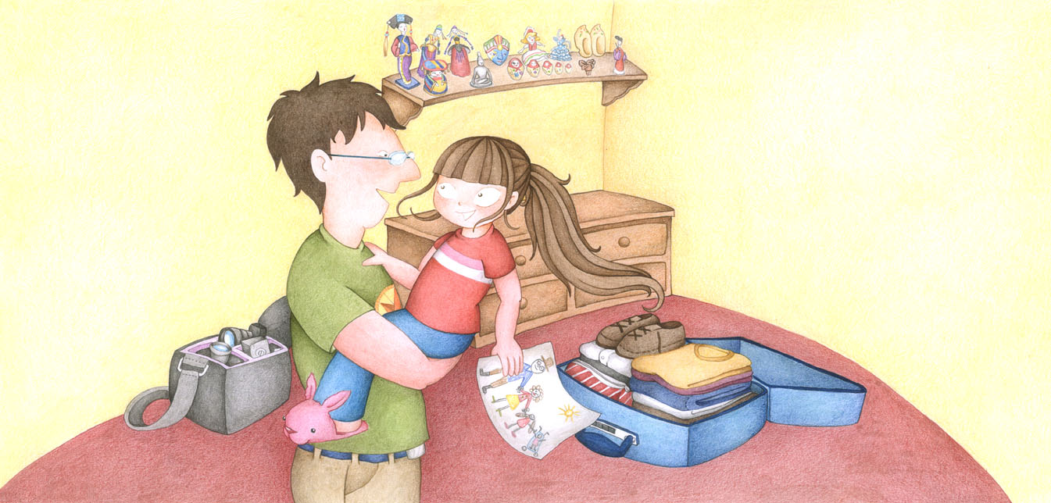
Amor de Padre
El papel que representa un papá en la vida de sus hijos es invaluable.
Antes, el rol que el padre tenía en la vida de sus hijos se limitaba a la seguridad económica y familiar;
pero los tiempos han cambiado y ahora el cariño, la confianza y la fortaleza
que trasmiten los papás son vitales para el crecimiento de sus hijos.
Definitivamente ser papá es una aventura diaria y un papel que aún no es tan reconocido,
y es que mucho se habla del instinto materno, pero muy poco se habla del instinto paterno.
Por eso, cuando vemos el lazo que se crea entre padre e hija
no podemos negar que es el amor más puro que existe.
Pensando en eso, la joven artista Snezhana Soosh creo estas hermosas ilustraciones en acuarela
que muestran el amor entre un padre y sus pequeñas princesas.
cada imagen hará que experimentes una sobrecarga de ternura, de amor …

Slide 2
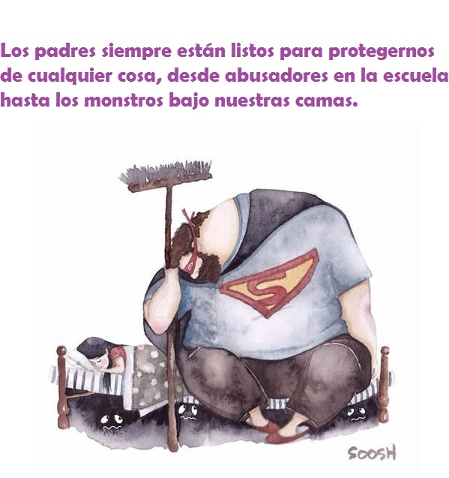

Slide 3
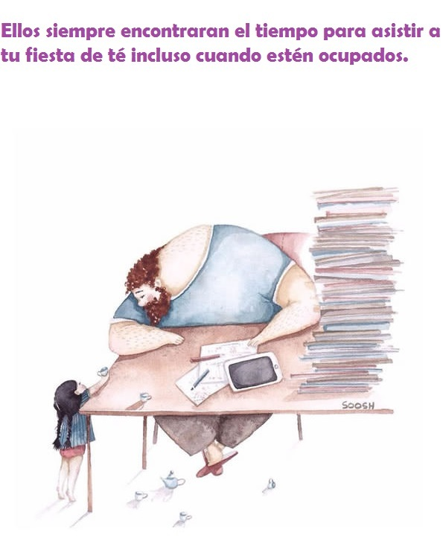

Slide 4
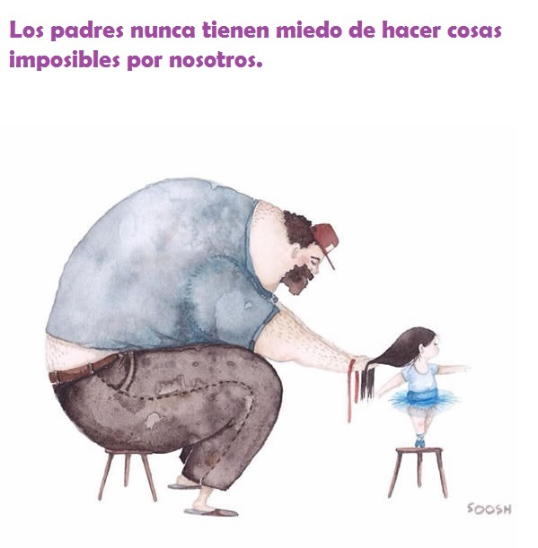

Slide 5
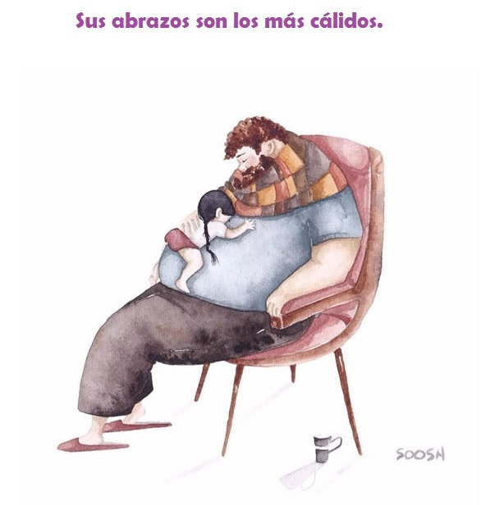

Slide 6
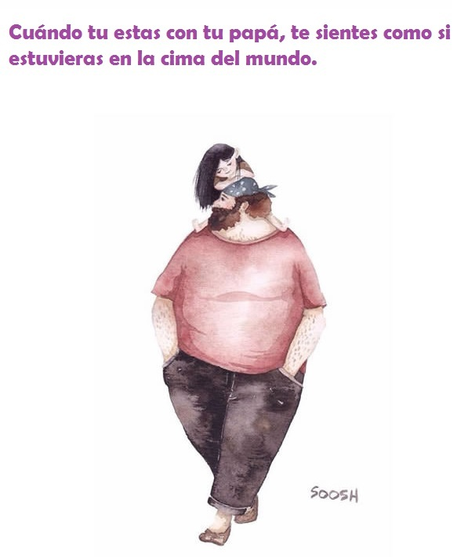

Slide 7
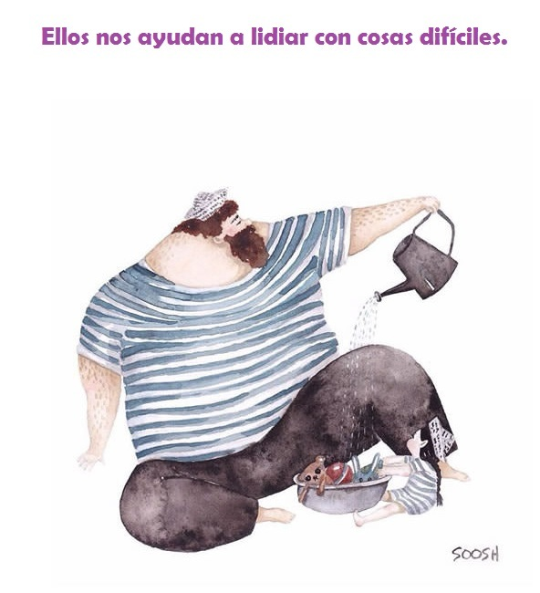

Slide 8
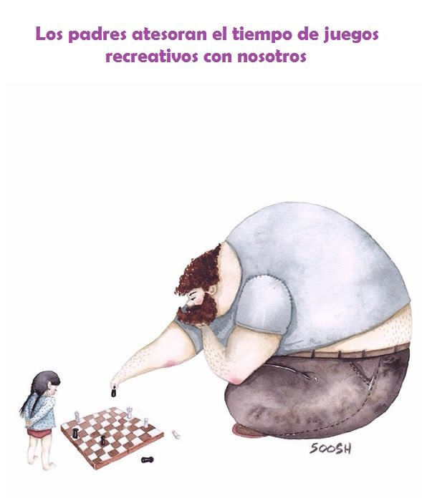

Slide 9
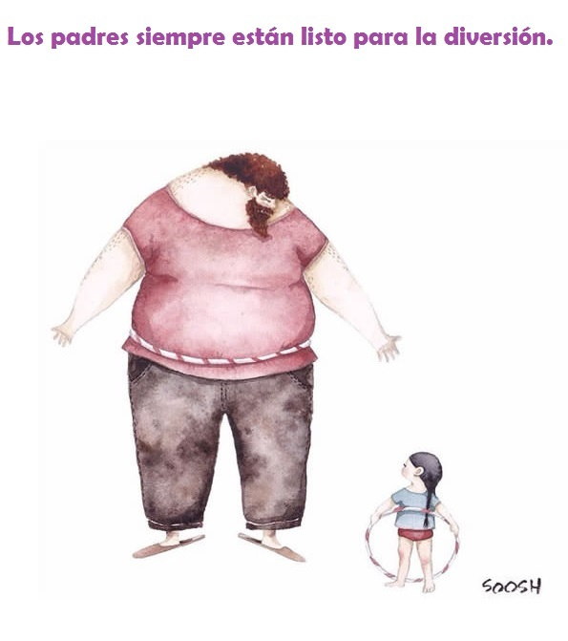

Slide 10
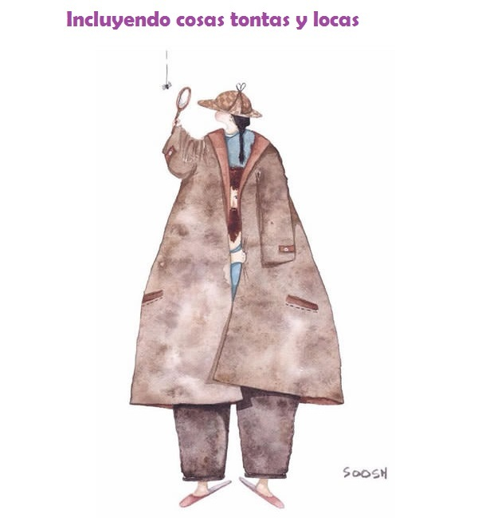

Slide 11
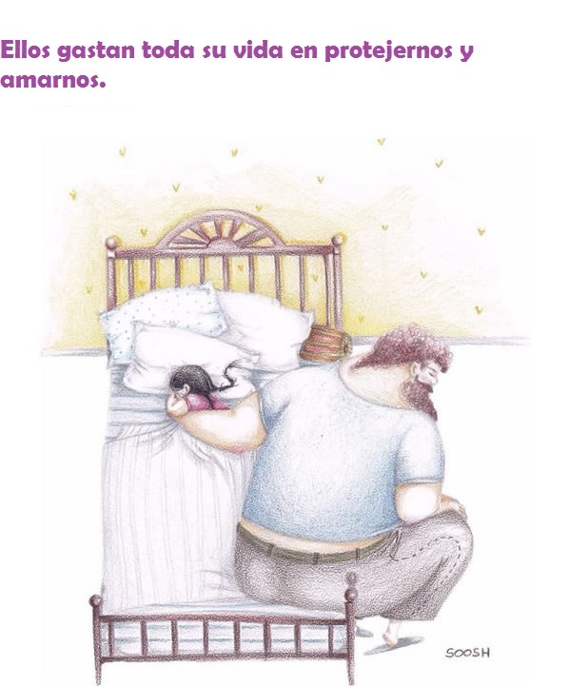

Slide 12
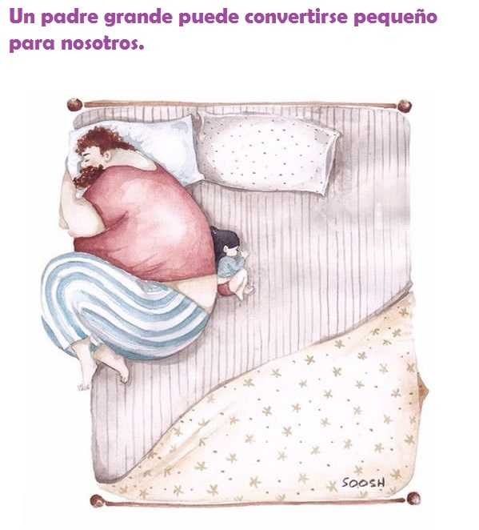

Slide 13
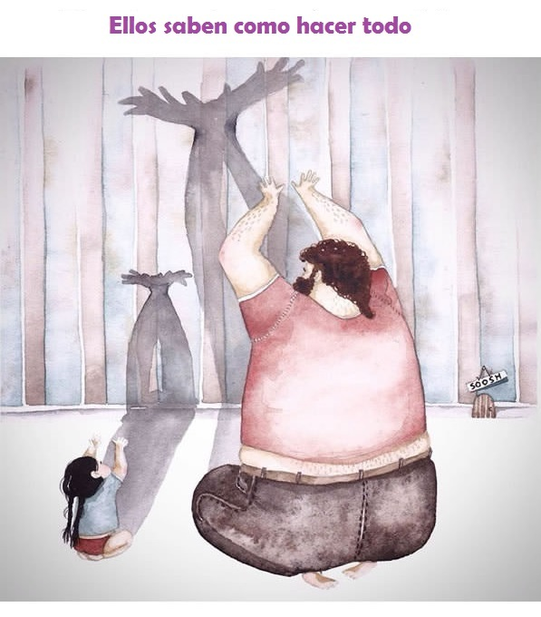

Slide 14
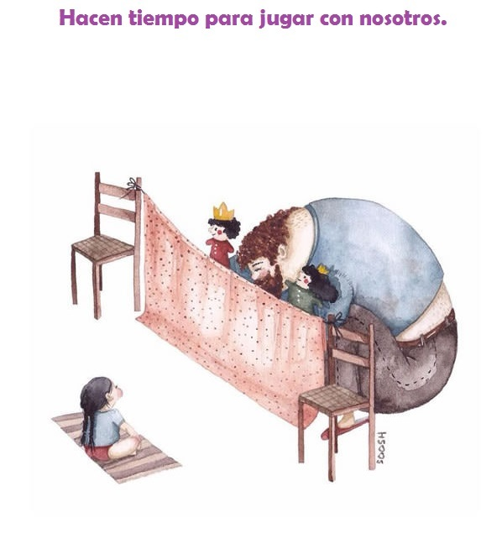

Slide 15
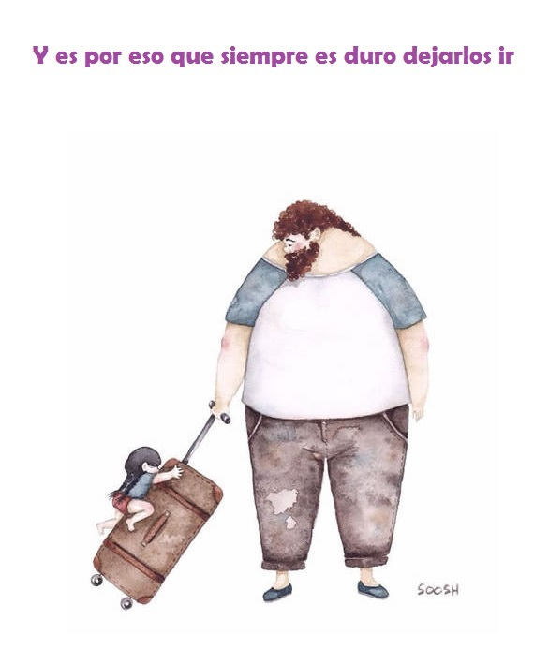

Slide 16
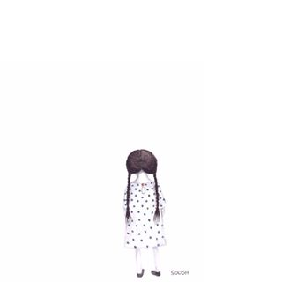
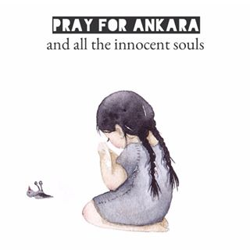
fin
inesgaret@gmail.com

Slide 17







¿Te ha gustado?
Puedes ver más entrando
Aquí
Además puedes recibir powerpoints en tu correo electrónico suscribiéndote aquí:

